Slide 1
Arduino感應式電風扇
105021046 賴沛錞

Slide 2
主要功能介紹
當人靠近電風扇距離小於40公分時，電風扇以及旁邊的rgb燈會自動啟動，本作品的主要想法是希望不用用手開電風扇的開關而是利用偵測的方式開啟電風扇。

Slide 3
使用元件及工具
L9110風扇模組
超音波距離感測器
可變電阻
杜邦線
麵包版
UNO主板
3V電池組
冰棒棍
三秒膠

Slide 4
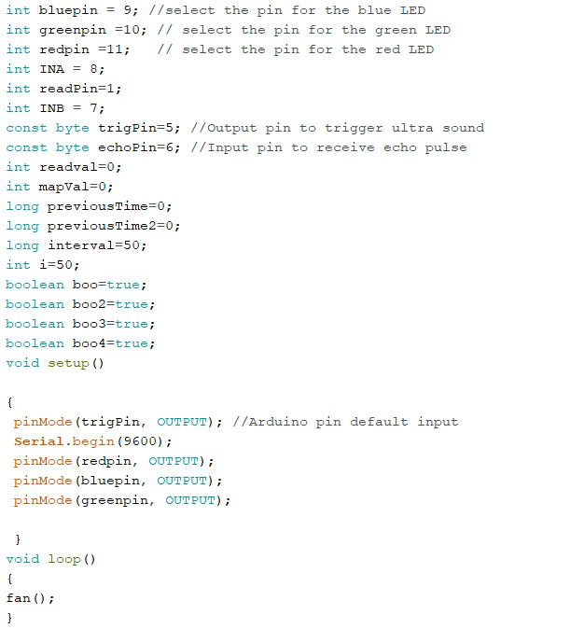
程式介紹
宣告 RGB燈的pin
INA為風扇模組的輸出pin
INB為風扇模組的輸出pin
trigPin為距離感測器的輸出pin
echoPin為距離感測器的輸入pin
Serial.begin(9600)=>可在監視視窗看到數值
呼叫名叫fan的函式

Slide 5
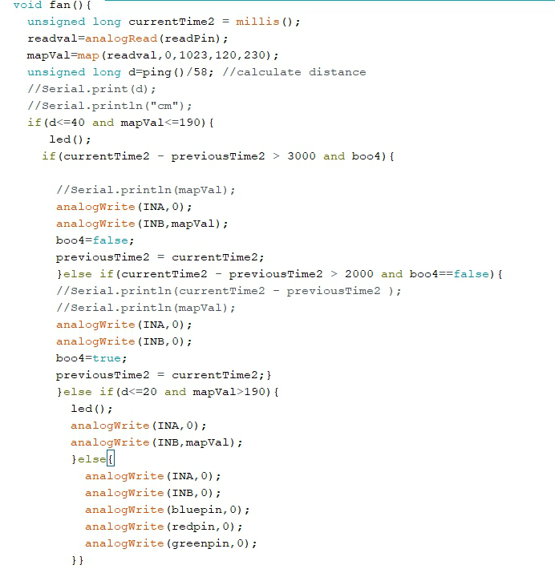
程式介紹
fan函式
millis() 函式會回傳 Arduino 從開始執行程式一直到目前為止的千分之一秒數值(number of milliseconds)
距離感測器偵測到小於40cm時風扇及rgb LED會啟動

Slide 6
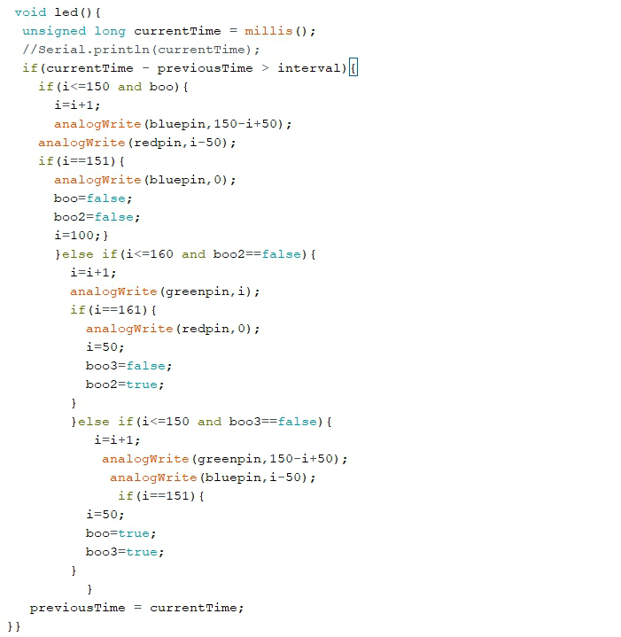
程式介紹
led函式
millis() 函式會回傳 Arduino 從開始執行程式一直到目前為止的千分之一秒數值(number of milliseconds)
使用currentTime-previosTime來判斷有沒有超過特定時間，這個方法可以讓風扇跟rgb同時啟動，使用delay可能無法同時啟動。
使用for迴圈控制rgb的顏色變換

Slide 7
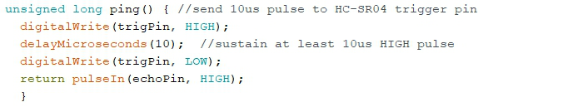
程式介紹
ping函式
距離感測器使用此函數來抓取距離數值

Slide 8
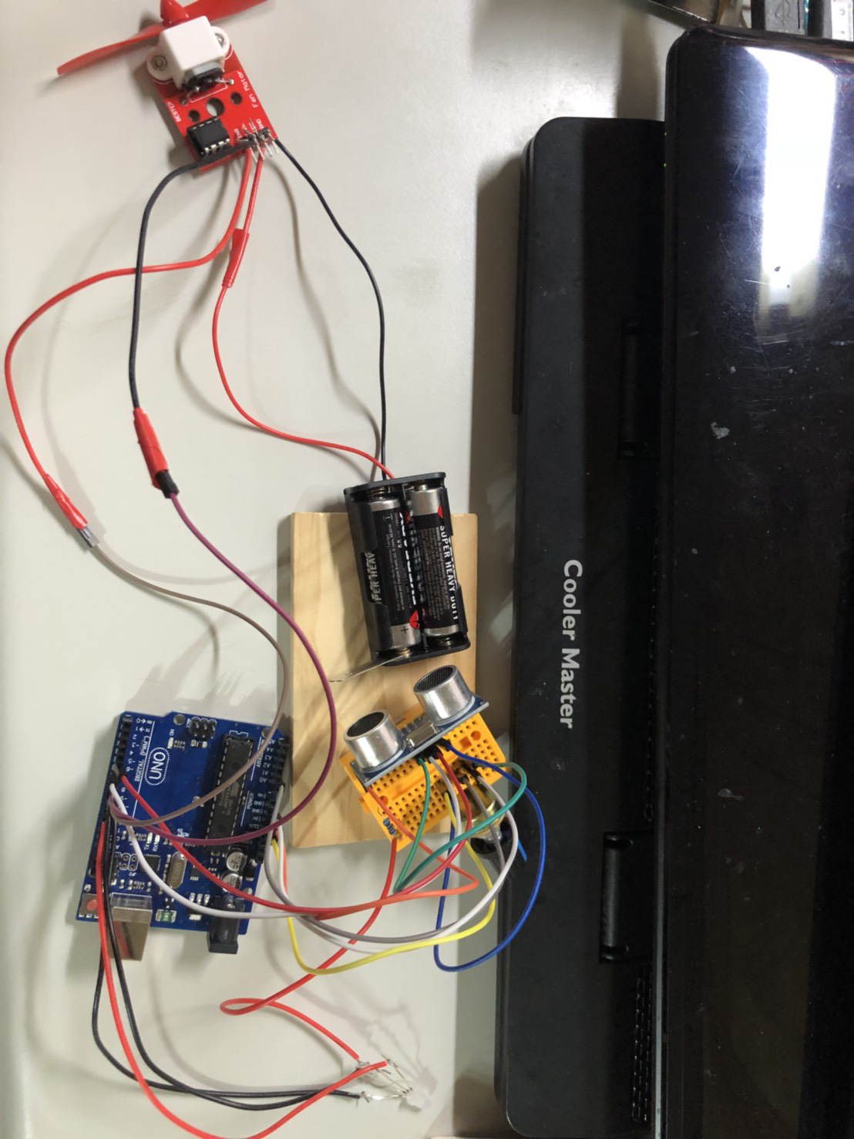
作品展示
主要線路接法

Slide 9
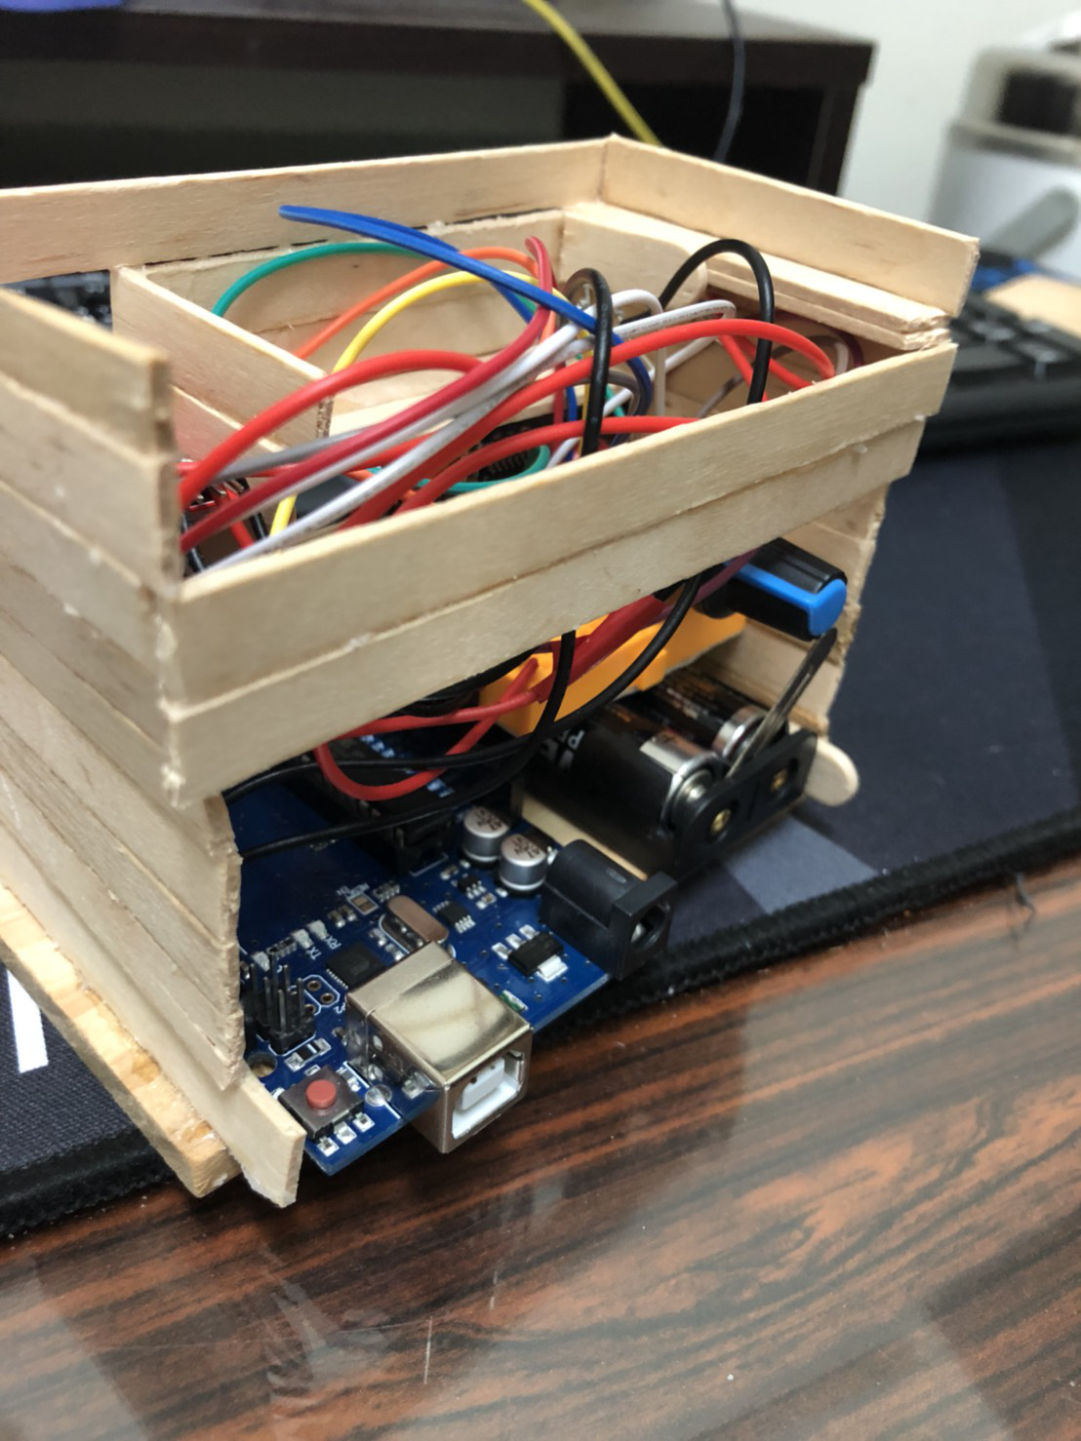
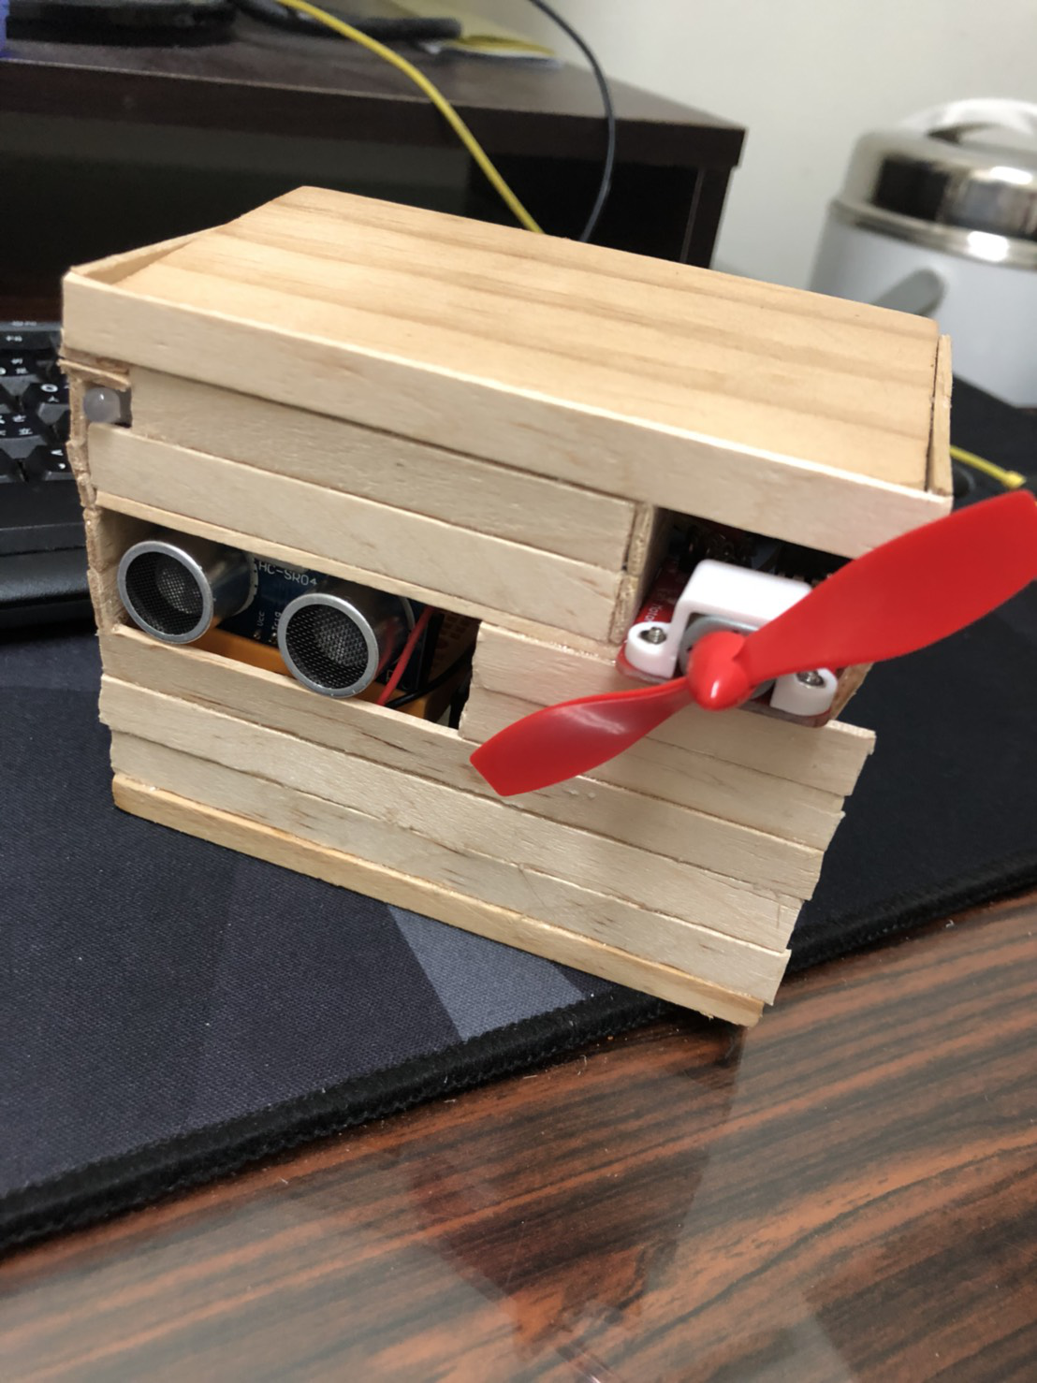
作品展示
組合後

Slide 10
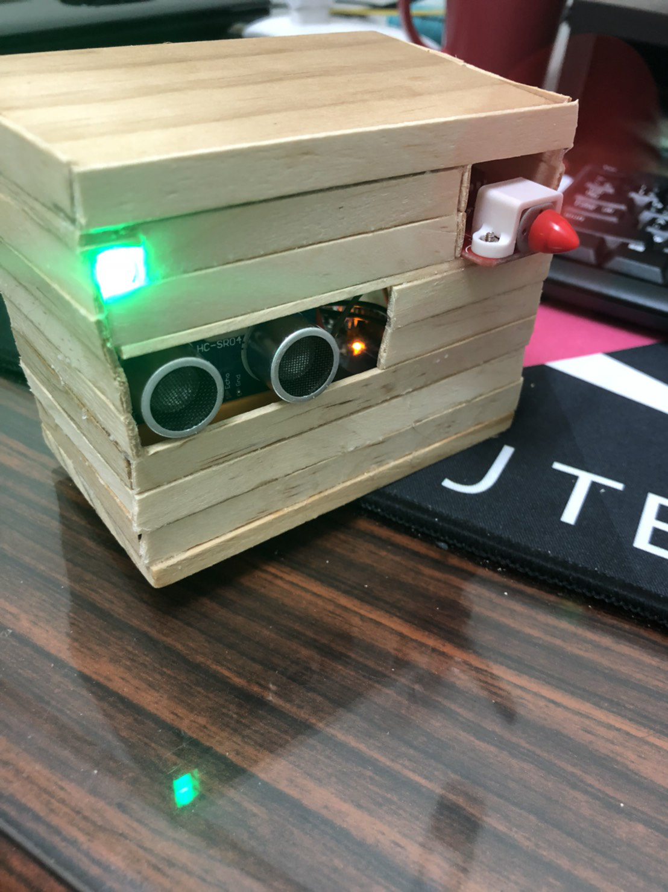
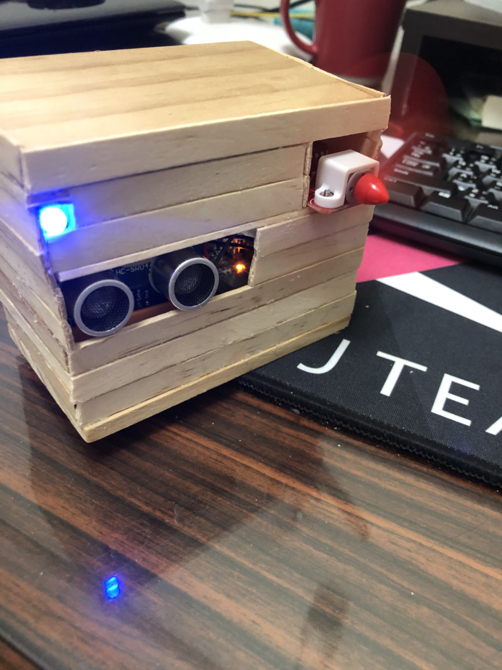
作品展示

